Slide 1
CULTIVO DE ORGANISMOS ACUÍCOLAS
Universidad Autónoma del Estado de México
Facultad de Ciencias
Biología
Unidad 2 “CONCEPTOS BÁSICOS DE LA PRODUCCIÓN ACUÍCOLA”
Dr. Iván Gallego Alarcón
Septiembre de 2018

Slide 2

CULTIVO DE ORGANISMOS ACUÍCOLAS
Unidad 2 “CONCEPTOS BÁSICOS DE LA PRODUCCIÓN ACUÍCOLA”
UNIDADES DE PRODUCCIÓN ACUÍCOLA

Slide 3
Guía para su uso
El docente encontrará en este material de proyección el material para describir una unidad de producción acuícola.
En la Unidad 2. CONCEPTOS BÁSICOS DE LA PRODUCCIÓN ACUÍCOLA, el facilitador dará a conocer lo que la que es una unidad de producción acuícola (UPA), sus componentes, tipos de unidades, organismos acuícolas aptos para su producción en las UPAS, la tecnología utilizada y las acuicultura mediante las definiciones encontradas en literatura diversa, que es una unidad de producción acuícola, la infraestructura y los procesos que la componen.
El alumno podrá determinar las diferentes partes de la UPA con base en el ciclo de vida de los organismos acuícolas, así como la infraestructura requerida en una UPA.
Por último se conocerá por parte del estudiante los objetivos de una UPA, así como la información requerida para establecer la especie a producir.
Todo con el objeto de que el alumno conozca las bases de la acuicultura y pueda conocer y analizar la producción particular de especies acuícolas.
Al final de esta unidad de competencia el estudiante contará con los conocimientos sobre las upas, base para fundamentar los cultivos de organismos acuícolas, lo que logrará con una disposición positiva y analítica de los conocimientos adquiridos.

Slide 4
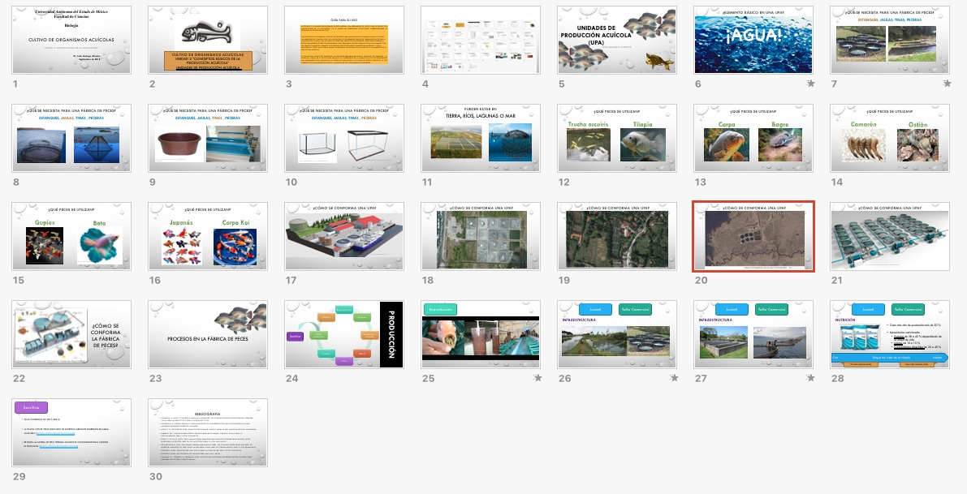
Índice
Índice

Slide 5
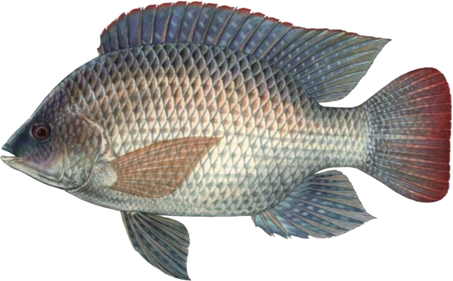

UNIDADES DE
PRODUCCIÓN ACUÍCOLA
(UPA)
Iván Gallego Alarcón

Slide 6
¿ELEMENTO BÁSICO EN UNA UPA?
¡Agua!

Slide 7
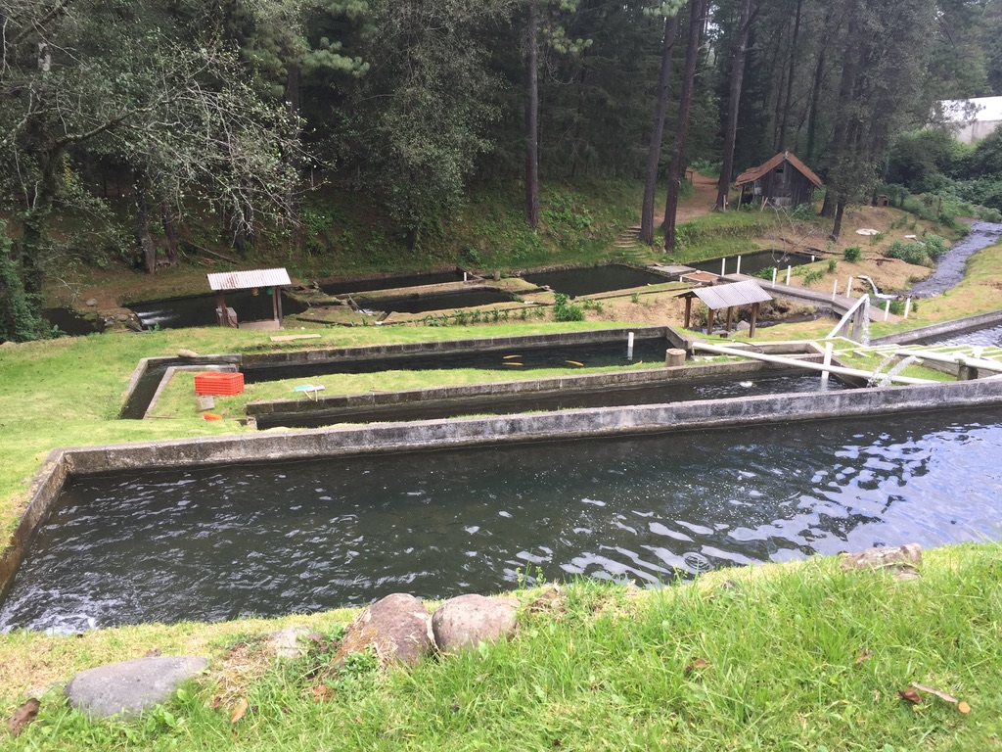
¿qué se necesita para una fábrica de peces?
Estanques, Jaulas, Tinas, Peceras
http://1.bp.blogspot.com/-TPbbqGlpazY/Vc33vXnuD2I/AAAAAAAAACQ/Q4_Nu3DhTgM/s1600/d.jpg
Foto: Iván Gallego Alarcón

Slide 8
¿qué se necesita para una fábrica de peces?
Estanques, Jaulas, Tinas , Peceras
http://www.aquafeed.co/manejo-del-cultivo-de-tilapias-en-jaulas-en-brasil/
https://fis.com/fis/worldnews/worldnews.asp?l=s&id=93407&ndb=1

Slide 9
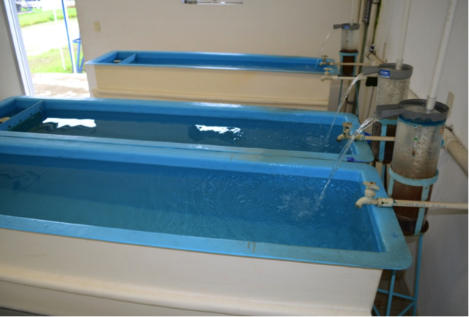
¿qué se necesita para una fábrica de peces?
Estanques, Jaulas, Tinas , Peceras
http://www.eppdelcentro.com.mx/producto_ver.php?RecordId=LJARCE065
http://www.fmvz.unam.mx/zootecnia/ceiegtacuicola.html

Slide 10
¿qué se necesita para una fábrica de peces?
Estanques, Jaulas, Tinas , Peceras
http://animalfreedom.org/espagnol/opinion/acuario.html
http://animalfreedom.org/espagnol/opinion/acuario.html

Slide 11
Pueden estar en
Tierra, RÍOS, lagunas o mar
GOOGLE EATRH
http://www.aquafeed.co/wp-content/uploads/2012/11/Jaula-de-red_-Acuicultura-a-amar-abierto.jpg

Slide 12
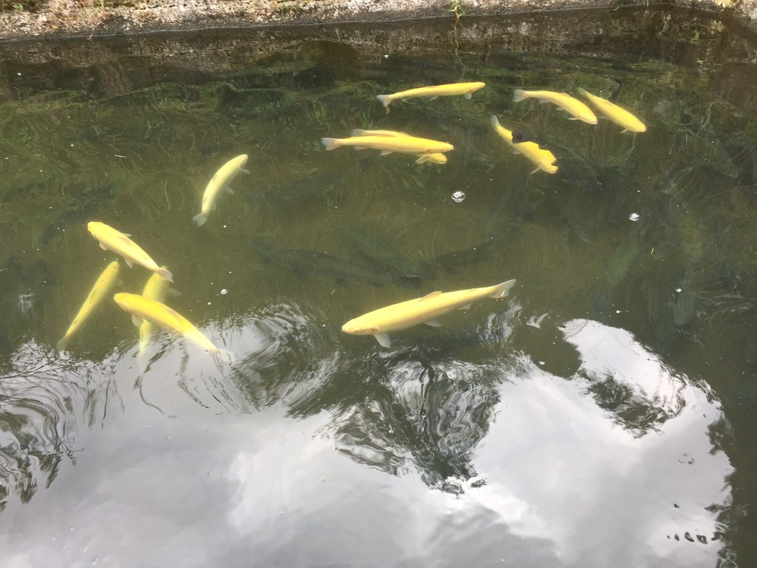
¿qué peces se utilizan?
Trucha arcoíris
Tilapia
http://www.latribuna.hn/2015/03/07/tilapias-crianza-y-desove-de-alevines/
Foto: Iván Gallego Alarcón

Slide 13
¿qué peces se utilizan?
Carpa
Bagre
http://hablemosdepeces.com/pez-koi-real/
http://www.laopinion.net/venta-bagre-negocio-rentable/

Slide 14
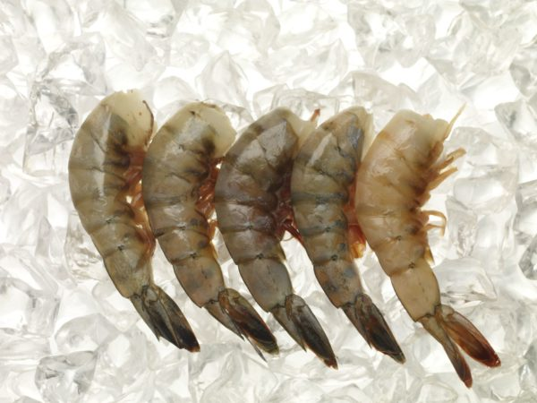
¿qué peces se utilizan?
Camarón
Ostión
http://www.netmar.com.mx/productos/crustaceos/camaron-u10/
http://www.tierrafertil.com.mx/depredan-al-ostion-ciudad-del-carmen/

Slide 15
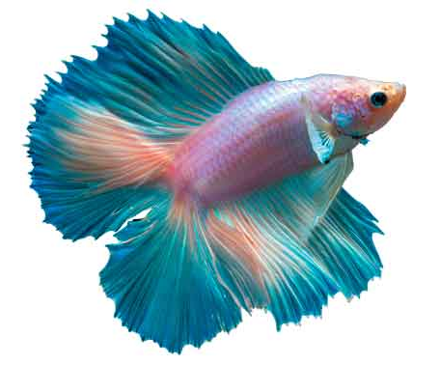
¿qué peces se utilizan?
Gupies
Beta
https://www.keepingtropicalfish.co.uk/fish-database/guppy/
https://peixebetta.club/tipos/betta-double-tail/

Slide 16
¿qué peces se utilizan?
Japonés
Carpa Koi
https://www.informador.mx/tecnologia/Carpas-koi-de-los-jardines-a-concursos-de-belleza-en-Japon-20180108-0082.html
https://www.pinterest.ph/pin/447545281715040871/

Slide 17
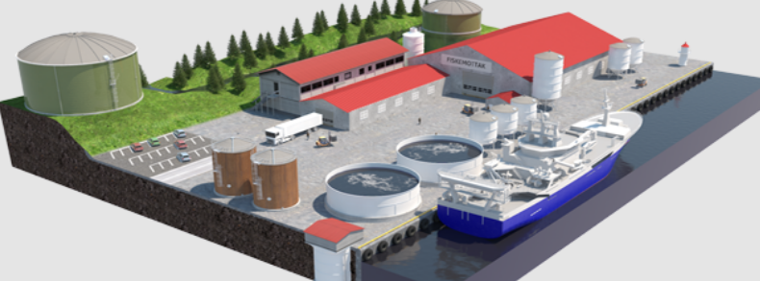
¿cómo se conforma UNA UPA?
http://truchaytilapia.blogspot.com

Slide 18
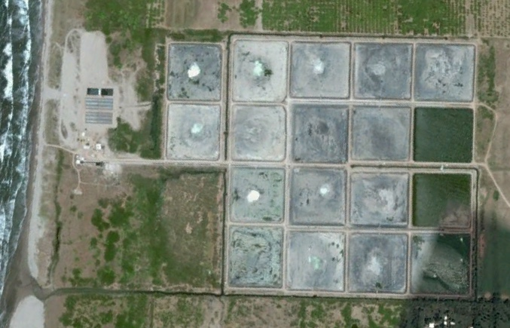
¿cómo se conforma UNA UPA?
GOOGLE EARTH

Slide 19
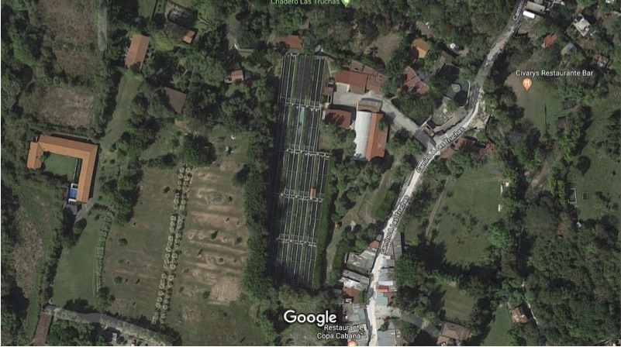
¿cómo se conforma UNA UPA?
GOOGLE EARTH

Slide 20
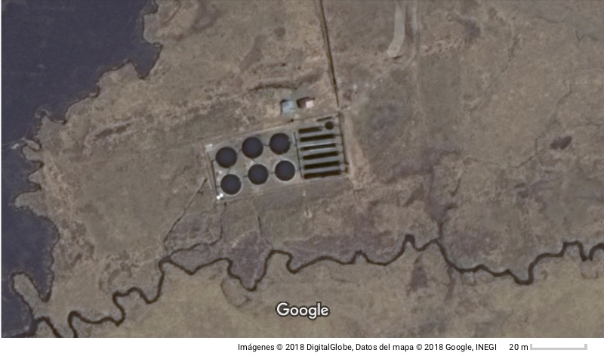
¿cómo se conforma UNA UPA?
GOOGLE EARTH

Slide 21
¿cómo se conforma UNA UPA?
http://truchaytilapia.blogspot.com/p/beneficios-del-negocio-de.html

Slide 22


¿cómo se conforma la fábrica de peces?

Slide 23
Procesos en la fábrica de peces

Slide 24
Producción
Reproducción
Desove
Incubación y eclosión
Alevín
Cría
Juvenil
Talla comercial
Adulto
Sacrificio

Slide 25
Reproducción
https://sites.google.com/site/granjadetilapialafinca/_/rsrc/1468850103260/5--incubacion-de-huevo-embrionado/incubacion%20de%20huevo%20en%20jarras%20%282%29.GIF
http://www.fmvz.unam.mx/zootecnia/IMG/Descripcion/CEIEGT/Acuicola/2014/Figura5.png
http://www.fmvz.unam.mx/zootecnia/IMG/Descripcion/CEIEGT/Acuicola/2014/Figura3.png

Slide 26
Juvenil
Talla Comercial
Infraestructura
http://www.inforural.com.mx/wp-content/uploads/2011/04/arton74313.jpg
http://1.bp.blogspot.com/-TPbbqGlpazY/Vc33vXnuD2I/AAAAAAAAACQ/Q4_Nu3DhTgM/s1600/d.jpg
http://www.anunciosred.com.mx/photos/b/9/b/f/5241cfd6bb965.jpg

Slide 27
Juvenil
Talla Comercial
Infraestructura
http://www.fmvz.unam.mx/zootecnia/IMG/Descripcion/CEIEGT/Acuicola/2014/Figura1.png
https://files.undercurrentnews.com/wp-content/uploads/2014/05/Screen-Shot-2014-05-13-at-16.16.48.png

Slide 28
Juvenil
Talla Comercial
Nutrición
Costo más alto de producción más de 50 %
Necesidades nutricionales
  Proteína de 28 a 45 % dependiendo de la etapa de vida
  Lípidos de 10 a 15 %
  Carbohidratos digeribles de 35 a 40 %
http://www.losbelenes.com.mx/img/acua/producto.jpg
Cría Etapa de vida de la tilapia Adulto
10 o más raciones al día
Una o dos raciones al día

Slide 29
Sacrificio
Talla comercial de 350 a 800 g
La tilapia con el peso adecuado se sacrifica mediante inmersión en agua con hielo (https://youtu.be/zGYVtHyWjQo)
Se inicia la cadena de frío, termina cuando el consumidor final compra el producto. (https://youtu.be/uQe5g15YnWs)

Slide 30
Bibliografia
Holmer M., K. Black, C. Duarte, N. Marba e I. Karakassis. 2010. Aquaculture in the ecosystem. Springer. 336 pp. ISBN-10: 9048177324. ISBN-13: 978-9048177325.
Joachim W. H y Piedad-Pascual F. 2000. Handbook on ingredients for aquaculture feeds. Kluwer Academic Publishers.Dodrecht, Holanda.
Lucas J. y P. Southgate. 2004. Aquaculture: Farming Aquatic Animals and Plants. Blackwell. Inglaterra.
Parker R. 2011. Aquaculture Science. Delmar Cengage Learning; 3 edition. 672 pp. ISBN-10: 9781435488120. ISBN-13: 978-1435488120
Pillay T. V. R y M. N. Kutty. 2005. Aquaculture: Principles and Practices (Fishing News Books). Wiley-Blackwell; 2a edición. ISBN-10: 9781405105323 ISBN-13: 978-1405105323
Romanowski N. 2006. Sustainable Freshwater Aquacultures: The Complete Guide from Backyard to Investor. University of New South Wales Press. 160pp. ISBN-10: 9780868408354, ISBN-13: 978-0868408354
Stickney R. 2009. Aquaculture. CABI. 320 pp. ISBN-10: 1845935438 ISBN-13: 978-1845935436
Stickney R. 2000. Encyclopedia of Aquaculture. WAS. USA 1060pp.
Timmons M., J. Ebeling y R. Piedrahita. 2009. Acuicultura en Sistemas de Recirculación. Cayuga Aqua Ventures. 959 pp. ISBN: 9780971264632.

